Slide 1


Geschichte studieren in Gießen WS 2021/22
Historisches Institut
Herzlich willkommen!

Slide 2



Geschichte studieren in Gießen WS 2021/22
Historisches Institut
Wir freuen uns, Sie am Historischen Institut begrüßen zu dürfen!

Slide 3
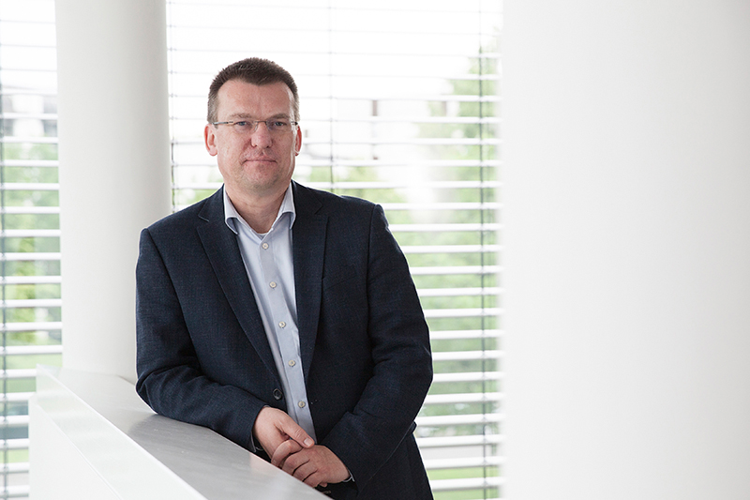
Geschichte studieren in Gießen WS 2021/22
Historisches Institut
Weiterer Beteiligte:
Prof. Dr. Stefan Tebruck
Professor für Mittelalterliche Geschichte

Slide 4
Geschichte studieren in Gießen WS 2021/22
Ablauf und Inhalte der Präsentation
Die zwei Standbeine der Geschichtslehrkraft: Fachwissenschaft und Fachdidaktik (Überblick über den Studienverlauf im Lehramtsstudium)
Das erste Studienjahr
Die Planung des ersten Studienjahres
Sprachanforderungen
Weitere Informationen zum Historischen Institut und Beratungsmöglichkeiten

Slide 5
Die zwei Standbeine der Geschichtslehrkraft
Geschichte studieren in Gießen WS 2021/22
Fachwissenschaft und Fachdidaktik
als Bestandteile des Lehramtsstudiums

Slide 6
Geschichte L2/5 Alle Module
Historische Grundlagen: Alte Geschichte und mittelalterliche Geschichte (P)
Theorie I: Didaktik (P)
Pragmatik I (P)
Historische Grundlagen: Neuere Geschichte (P)
Theorie und Methode (P)
Pragmatik II: Schulpraktische Studien (P in einem der Unterrichtsfächer)
Vertiefungsmodule (WP)
Alte Geschichte
Theorie II: Vertiefungsmodul (WP)
Mittelalterliche Geschichte
Theorie des historischen Lehrens
und Lernens
Vertiefungsmodul Neuere Geschichte
Manifestationen der Geschichts-
kultur

Slide 7
Geschichte L2/5 Alle Module Fachwissenschaft
Historische Grundlagen: Alte Geschichte und mittelalterliche Geschichte (P)
Historische Grundlagen: Neuere Geschichte (P)
Theorie und Methode (P)
Vertiefungsmodule (WP)
Alte Geschichte
Mittelalterliche Geschichte
Vertiefungsmodul Neuere Geschichte

Slide 8
Geschichte L2/5 Alle Module Fachdidaktik
Theorie I: Didaktik (P)
Pragmatik I (P)
Pragmatik II: Schulpraktische Studien (P in einem der Unterrichtsfächer)
Theorie II: Vertiefungsmodul (WP)
Theorie des historischen Lehrens
und Lernens
Manifestationen der Geschichts-
kultur

Slide 9
Geschichte L2/L5 Die ersten drei bis vier Semester
Historische Grundlagen: Alte und Mittelalterliche Geschichte
Theorie I: Didaktik
Grundlagenmodul: Neuere Geschichte
Pragmatik I: Didaktik und Fachwissenschaft
Modul: Theorie und Methode
Hinweis: Nicht alle Module im ersten Semester anfangen, sondern gezielt auswählen und auf vier Semester planen! Begonnene Module sollten nach Möglichkeit im folgenden Semester beendet werden!

Slide 10

Geschichte L2/L5 Studienverlaufsplan
L2 Geschichte
Der Studienverlaufsplan
dient der Orientierung!

Slide 11
Geschichte L2/5
Historische Grundlagen: Alte und Mittelalterliche Geschichte
Vorlesung (wahlweise aus der Alten oder Mittelalterlichen Geschichte)
Prüfung: Klausur oder mündliche Prüfung
Proseminar zur Alten Geschichte
Prüfung: Klausur oder Quellenkommentar
Proseminar zur Mittelalterlichen Geschichte
Prüfung: Hausarbeit

Slide 12
Geschichte L2/5
Historische Grundlagen: Neuere Geschichte
Vorlesung
Prüfung: Klausur oder mündliche Prüfung
Proseminar:
Prüfung: Hausarbeit
Übung: Quellenkunde
Prüfung: Hausarbeit

Slide 13
Geschichte L2/5
Modul: Theorie und Methode
Übung:
Prüfung: Essay, Rezension oder Referat mit Ausarbeitung
TIPP:
Nicht im ersten Semester belegen!

Slide 14
Geschichte L2/5
Theorie 1: Didaktik
Vorlesung: Grundlagen der Geschichtsdidaktik
Prüfung: Anwesenheit/Erledigung von mehreren Hausaufgaben
Proseminar: Einführung in die Geschichtsdidaktik
Prüfung: Klausur
Hinweise:
Vorlesung und Proseminar ergänzen sich, müssen aber nicht notwendig im gleichen Semester studiert werden.
Der Besuch der Einführung ist Voraussetzung für das Modul Pragmatik I

Slide 15
Geschichte L2/5
Pragmatik I: Didaktik und Fachwissenschaft
Proseminar: Historische Exkursion
Prüfung: Referat und Ausarbeitung
Proseminar: Projektunterricht oder fächerverbindendes Lernen
Prüfung: Ausarbeitung und Reflexion eines Lehr-Lernszenarios oder Projektpräsentation im Portfolio mit Reflexion

Slide 16
Geschichte studieren in Gießen WS 2021/22
Wie wähle ich meine Veranstaltungen aus?
Der Studienverlaufsplan gibt lediglich eine Orientierung!
  Gestalten Sie Ihren Studienverlauf mit Rücksicht auf Ihre individuellen Bedürfnisse und nach Ihren Interessen! Lassen Sie sich dabei nicht durch die Zeitfenster leiten, sondern nach ihren Interessen!
  Die Modulordnung gibt vor, welche Voraussetzungen ggf. für das Studieren eines Moduls gefordert sind.
Achten Sie bei der Planung Ihres Stundenplans auch auf die Prüfungsformen, die in den Modulen vorgesehen sind!
Nehmen Sie nicht den gegenwärtigen Lehrplan für die Schule als einziges Auswahlkriterium für Veranstaltungen! Lehrpläne ändern sich und im Studium lernen Sie, sich historische Themen selbstständig zu erschließen.

Slide 17
Geschichte studieren in Gießen L2/L5 WS 2021/22
  Grundsätzlich sind alle formalen Sprachanforderungen durch das Abitur abgedeckt
    In allen Seminaren können englischsprachige Texte vorkommen, je nach Thema auch französischsprachige
    In den Seminaren zur Osteuropäischen Geschichte sind Kenntnisse in den slawischen Sprachen gern gesehen, aber keine Teilnahmevoraussetzung
  Sollten Sie ohne Abitur den Hochschulzugang bekommen haben, wenden Sie sich bitte an einen der Studien-Fachberater
Welche Sprachanforderungen gibt es für Geschichte L2/L5?

Slide 18
Studienfachberatung
Geschichte studieren in Gießen L2/L5 WS 2021/22
  Fachwissenschaft: Prof. Dr. Hans-Jürgen Bömelburg
    Beratungstermine nach Vereinbarung
    Tel.: 0641/ 99-28020
    Email: Hans-Juergen.Boemelburg@geschichte.uni-giessen.de
  Fachdidaktik: Dr. Monika Rox-Helmer
    Sprechstunde regelmäßig: Mittwoch 13-15.00h (Tel.: 0641/99-28315); Anmeldung über Stud.IP
    Weitere Beratungstermine nach Vereinbarung
    Email: Monika.C.Rox-Helmer@geschichte.uni-giessen.de

Slide 19
Weitere Informationsmöglichkeiten
Geschichte studieren in Gießen L2/L5 WS 2021/22
Die Homepage des Historischen Instituts:
http://www.uni-giessen.de/fbz/fb04/institute/geschichte/
    Informationen zum Studium: Studiengänge, Fachberatung, Bafög
    Lehrende und ihre Kontaktdaten
    Aktuelle Termine, Neuigkeiten....
Die Homepage der Fachdidaktik Geschichte
http://www.uni-giessen.de/cms/fbz/fb04/institute/geschichte/didaktik/Informatione
    Studienführer: Lehramt Geschichte studieren in Gießen: Tipps und Tricks von Lehrenden und Studierenden der Didaktik
    Informationen zu einzelnen Modulen und Hinweise auf Grundlagenliteratur
    Projekte, Forschungsarbeiten, Unterrichtsmaterialien....

Slide 20
Geschichte studieren in Gießen L2/L5 WS 2021/22
Wir danken Ihnen für Ihre Aufmerksamkeit
und wünschen Ihnen
einen
guten Start in Ihr Geschichtsstudium!

